Slide 1
Schema Evolution vs. Ontology Evolution
Internet Database Lab.
SNU
2008. 11. 14

Slide 2
Contents
Introduction
Schema Evolution
Ontology Evolution
Our Works

Slide 3
Introduction
The late 70’s
Relational
Database
Many issues in ontology evolution are exactly
the same as the issues in schema evolution
- Analysis of cause of change
Effects of different operation on the data
Framework for handling different versions
Protein
modification
Ontology
Evolution
Object
Oriented
Database
2000’s
Schema
Evolution
: Learn a lot from the database –schema-evolution research
The mid 80’s
Notes:
1970년대 후반의 관계형 모델에 이어 80년대 중반부터 객체지향데이터베이스가 도입되었다.
객체지향 데이터베이스에서는 스키마 변경의 지원에 대한 많은 연구가 진행되었다.
객체지향 데이터베이스의 주요 응용 분야에서는 동적인 스키마 변경이 요구되기 때문이다.
현재의 온톨로지 진화에 대한 연구는 80년대 연구된 스키마 진화와 많은 유사점을 가지고 있다.
이러한 유사점은 스키마 변경 연산의 분석, 변경 연산의 결과, 버전 관리등 여러 가지가 있다.
따라서 데이터베이스에서 이미 연구된 내용을 참고하여 온톨로지 진화를 연구 할 필요가 있다.
이런 데이터베이스에서의 스키마 진화와 온톨로지의 진화에 대해 각각 분석해 보았다.

Slide 4
Contents
Introduction
Schema Evolution
Ontology Evolution
Our Works

Slide 5

Object-Oriented Concepts
All conceptual entities are modeled as objects
  Instance variable : internal representation of a class
    hold the state of objects that are instance of a class
The behavior of an object is encapsulated in methods
Instance variables
Name: “John Chan”
Age: 37
Salary: $35,000
Instance John
Notes:
이번 슬라이드에서는 전반적인 객체지향 개념에 대해 알아보겠습니다.
객체 지향에서 모든 개념은 객체로 표현이 가능합니다.
클래스는 기본적으로 타입이라 볼 수 있으며 여기서 인스턴스 변수는 한 클래스를 표현하는 데이터 타입의 애트리뷰트라고 볼 수 있다.
예를 들면 기존의 프로그래밍 언어에서는 정수형, 실수형, 문자형과 같은 기본 타입을 가지는 데에 비해
객체지향에서는 John 이라는 인스턴스가 가지는 타입이 Name, Age, Salary등의 instance variable을 가지며
이러한 인스턴스 변수가 값으로 “John Chan”이라는 문자형, Age로 정수형과 같은 값을 가지게 됩니다.
또한 객체지향에서는 은닉화를 통해 오직 메서드를 통해서만 객체에 접근할 수 있는 방법을 사용하고 있다.

Slide 6
Ex) Class Hierarchy :
Resolution of Name Conflicts
Vehicle
Default :
the first superclass
in the list of superclass
(NuclearPoweredVehicle)
Or
Explicitly inheriting
(User’s choice)
VehicleId
Manufacturer
Weight
MotorizedVehicle
WaterVehicle
Horsepower
FuelCapacity
FuelCategory
Size
MinWaterLevel
Size
name-conflict
Fuel
ReactorType
NuclearPoweredVehicle
Submarine
MaxDepth
Weight
Notes:
위 그림은 OODB에서의 Class Hierarchy를 보여준다. 최상의 클래스는 Vehicle이며 최하위 클래스는 Submarine이다.
하위 클래스는 상위 클래스의 instance variable을 상속한다.
위의 상속 관계는 다중 상속 관계이며 다중 상속 시 상위 클래스들이 같은 이름을 가지는 instance variable이나 method가
존재하게 되면 어느 것을 상속받아야 하는지 문제가 발생하게 된다.
위의 예제에서 Submarine이 인스턴스 변수 Size를 상속 받을 때 상위 클래스들이 같은 이름을 가진 Size를 가지고 있다.
따라서 name-conflict가 발생하게 된다. 이런 문제를 해결하기 위한 방법으로 가장 많이 사용되는 방법은
상위 클래스 리스트 중에서 제일 먼저 있는 상위 클래스에서 상속을 받는 것이다. 그림에서는 제일 먼저 있는 상위 클래스인
NuclearPoweredVehicle에서 size를 상속 받게 된다. 다른 방법으로는 사용자가 직접 지정하여 상속 받을 수 있도록 하는 것이다.

Slide 7
Schema Evolution
ODBS application require capabilities to dynamically define and modify the database schema
  Creation and deletion of a class
  Alteration of the IS-A relationship between classes
  Addition and deletion of instance variables and mothods
  Changes in the shared or default values
  Changes in the domain of instance variable
Notes:
이번 슬라이드는 Schema evolution에 대한 설명을 합니다.
객체지향 데이터베이스 시스템은 동적으로 데이터베이스 스키마를 정의하고 변경하는 것을 요구한다.
주요 응용 분야에서 동적인 스키마 변경과 스키마 관리를 필요로 하기 때문이다.
이러한 변경은 클래스의 생성과 삭제, 클래스들간의 IS-A 관계의 변경, 인스턴스 변수와 메서드들의 추가와 삭제,
Shared 혹은 default 값의 변경, 인스턴스 변수의 도메인의 변경등이 있다.

Slide 8
Ex) Schema Evolution
Schema Invariants
Taxonomy of
schema modification
Schema A
Schema A’
Instance Evolution
Instances O
Instances O’
Notes:
Shcem evolution의 예를 보여준다.
일반적으로 evolution은 schema evolution과 instance evolution의 두 가지로 나누어 질 수 있다.
schema evolution은 클래스 정의를 고치는 것이고, instance evolution은 instance를 한 클래스에서 다른 클래스로 이동시키는 것등이 포함됩니다.

Slide 9
Taxonomy of Schema Modifications
Modifying the class definition
  modifying attributes
  modifying methods
Modifying the inheritance hierarchy
  making a class S the superclass of a class C
  removing a class S from the list of superclasses of C
  modifying the order of the superclass of C
Modifying the set of classes
  creating new classes
  deleting classes
  modifying class names
Notes:
위의 TP에서는 schema가 변할 수 있는 경우를 분류해 놓았다.
schema modification은 크게 세가지로 나눌 수 있다.
클래스 modification : 클래스의 애트리뷰트와 메서드를 변환하는 것이다.
상속 계층 modification : 클래스의 상속 계층에 대한 변환이다. 상위 클래스를 삽입하거나 상위 클래스를 제거시키는 변환은
전체 클래스의 상속 계층의 변환을 유도하게 되며 클래스에 속한 인스턴스 역시 변화되어야 한다.
클래스 집합의 modification : 새로운 클래스를 하위 클래스로 삽입하거나 클래스를 제거하는 변환이다.

Slide 10
Ex) Creating a new class C
The new class C may be created
As a specialization of
an existing class
Without any superclass
The instance variables will override and inherit from superclasses
Object
C
If there is a name conflict involving the instance variable
Subclass of Object
C
Default conflict resolution is used
or
the user explicitly overrides it
C
Notes:
앞에서 본 스키마 변경 연산 중에 새로운 클래스를 정의할 때의 예를 보여준다.
우선 새로운 클래스 C를 기존의 클래스들의 하위 클래스로 정의를 하면 상위 클래스들의 instance variable과 method를
상속한다. 이때 만약 name conflict가 발생하게 되면 default conflict resolution (최초의 상위 클래스에서 상속)을 사용하거나
사용자가 재정의하여 사용하도록 한다.
새로운 클래스 C가 상위 클래스가 없을 경우에는 모든 클래스의 상위 클래스인 Object를 상위 클래스로 가지게 해야 한다.

Slide 11
Schema Consistency
After schema modification, schema consistency should be maintained
Schema invariants to make schema consistent
  Class lattice invariant
  Distinct name invariant
  Distinct identity invariant
  Full inheritance invariant
  Domain compatibility invariant
Notes:
Schema invariant :
Schema가 항상 유지해야 하는 rule들이 있는데, 이런 rule들은 schema가 modification 된 후에도 항상 유지되어야 한다. 이러한 rule들을 schema invariant라고 한다.
Class lattice invariant : inheritance hierarchy는 direct, acyclic root graph여야 한다. Graph의 root는 단 하나여야 하고, graph의 각 node들은 root에서 접근 가능해야 한다.
Distinct names invariant : 한 class의 모든 attribute와 method들은 서로 다른 이름을 가지고 있어야 한다.
Distinct origin invariant : 한 클래스의 attribute나 method가 두 개 이상의 superclass부터 상속을 받을 때, 이 두 superclass들이 이 attribute나 method를 상속 받는 superclass는 하나이어야 한다.
Full inheritance invariant : 한 클래스는 각 superclass의 모든 attribute와 method를 상속 받아야 한다.
Domain compatibility invariant : class C의 attribute Ai가 class C의 superclass의 attribte Aj를 상속받으면 Ai의 domain은 Aj와 같거나 Aj domain class의 subclass 이어야 한다.

Slide 12

Ex) Distinct Identity Invariant
Vehicle
- When the class Submarine inherits the instance variable “Weight”
VehicleId
Manufacturer
Weight
MotorizedVehicle
WaterVehicle
WaterVehicle
or
NuclearPoweredVehicle ?
Horsepower
FuelCapacity
FuelCategory
Size
MinWaterLevel
Size
NuclearPoweredVehicle
?
?
Fuel
ReactorType
Weight has the same origin
=>
The class Submarine must have only one occurrence of the instance variable Weight
MaxDepth
Weight
Submarine
Notes:
Distinct Identity Invariant를 앞선 schema의 예제를 통해 알아봅니다.
클래스 Submarine이 “Weight” 를 상속 받으면 어떤 상위 클래스에서 상속을 받아야 하는 문제가 발생한다.
클래스 계층 구조를 살펴보면 두 클래스의 Weght는 origin이 같은 최상위 클래스인 Vehicle에서 상속이 되므로 NuclearPowerVehicle이나
WaterVehicle 중 반드시 한 곳에서만 상속을 받아야 한다. 즉 같은 이름을 가진 instance variable이 존재할때
상속받는 상위 클래스는 하나이어야만 한다.

Slide 13
Rules for Schema Evolution
Must be specified in such a way that schema invariants are respected
Classification of rules
  for conflict resolution caused by multiple inheritance, redefinition of attributes and methods in a subclass
  for propagation of modifications to subclasses
  for class hierarchy
  for composite objects
Notes:
schema consistency들이 schema modification이 일어난 후에도 항상 지켜질 수 있도록 modification시에 지켜져야 할 rule들을 위와 같이 네 가지로 크게 분류할 수 있다.
multiple inheritance 때문에 일어날 수 있는 conflict를 어떻게 해결할 것인지, subclass에서의 attribute나 method의 redefinition이 어떻게 취급되어야 하는지에 대한 rule을 다룬다.
한 클래스에서 modification이 일어났을 때 subclass에 어떤 영향을 미칠 것인가에 대한 rule을 다룬다.
새로운 클래스를 추가하거나 클래스를 삭제할 경우에 관한 rule들을 다룬다.
composite object를 지원하는 모델 (ex, ORION)에만 적용되는 rule을 다룬다.

Slide 14
Ex) Default Conflict Resolution Rules
[S1] Rule for precedence of subclasses over superclasses
[S2] Rule for precedence between superclasses of a different origin
  one from the first superclass
[S3] Rule for precedence between superclasses of the same origin
  with same name and origin, inherited only once
  for redefined attributes, the most specialized one
  for incomparable domains, one from the first superclass
Notes:
앞선 4개의 rule중에서 첫번째 Default Conflict Resolution Rule을 설명한다.
multiple inheritance 때문에 일어날 수 있는 conflict를 어떻게 해결할 것인지, subclass에서의 attribute나 method의 redefinition이 어떻게 취급되어야 하는지에 대한 rule들에 대한 설명이다.
S1 : 한 클래스 C에 그의 superclass와 같은 이름의 attribute나 method가 정의 되어 있다면 subclass의 정의가 superclass의 정의에 우선권을 가진다.
S2 : 여러 superclass들이 서로 다른 origin을 가지는 같은 이름의 attribute나 method를 가지고 있다면 first superclass의 attribute나 method가 subclass에 의해서 상속이 된다.
S3 : 여러 superclass들이 같은 origin을 가지는 같은 이름의 attibute나 method를 가지고 있다면 하나를 선택해서 상속이 되며
만약 superclass의 도메인이 재정의 되었다면 가장 특화된(범위가 좁은) 도메인을 subclass가 상속해야 한다.

Slide 15
References
J. Banerjee, W. Kim, H. J. Kim, H. F. Korth, “Semantics and Implementation of Schema Evolution In Object-Oriented Databases”, SIGMOD, 1987
J. Banerjee, H. J. Kim, W. Kim, H. F. Korth, “Schema Evolution in Object-Oriented Persistent Databases”, the Proc of 6th Advanced Database Symposium, 1986
E. Bertino, L. Martino, “Object-Oriented Database Systems”, Addison-wesley, 1993
S. Khoshafian, R. Abnous, “Object Orientation” , John wiley & Sons, Inc. , 1995
Notes:
OODB에서의 Schema Evolution에 대한 참고 문헌입니다.

Slide 16
Contents
Introduction
Schema Evolution
Ontology Evolution
Our Works

Slide 17
What is Ontology?
Definition
  “a specification of a shared conceptualization of a domain” (Gruber, 1993)
Ontologies
  Provide a means to formally define the basic terms and relations that comprise the vocabulary of a certain domain interest (Lambrix & Edberg, 2003)
  Important in the semantic web
  RDF, OWL
Notes:
온톨로지의 정의를 보여줍니다.
온톨로지를 설명하자면 Gruber에 의한 정의가 많이 사용이 됩니다.
“온톨로지는 공유하기 위한 개념들의 개념화를 형식적이고 명백하게 설명해 놓은 명세서라고 할 수 있다”
즉 한 도메인에서의 사용된 개념들과 개념들관의 관계를 명백하게 정의할 수 있는 수단을 제공하고 있습니다.
이런한 온톨로지는 차세대 웹인 시맨틱 웹에서 중요한 역할을 수행하며 이런 온톨로지 언어로는 OWL, RDF등이 있습니다.

Slide 18
Ontology Evolution
Definition
  Methods to cope with ontology changes and techniques to maintain consistency of depending artifacts (Plessers et al, 2005)
  The process of modifying an ontology in response to a certain change in the domain or its conceptualization (Flouris & Pleousakis, 2005)
Notes:
온톨로지 진화에 대한 정의를 소개합니다.
Plessers등에 의하면 온톨로지 진화는 온톨로지 변화에 대응하는 방법과 변화속에서 온톨로지의 일관성을
유지하는 기술이라 정의 합니다.
또한 Plouris & Pleousakis에 의하면 한 도메인이나 개념화의 변화에 대응되는 온톨로지를 변화시키는
과정이라고 정의합니다.
즉 온톨로지가 실세계를 모델링 하므로 실세계의 개념들이 변화함으로써 이에 맞추어 온톨로지 역시
변화시키는 일련의 과정이며 이때 일관성을 유지시켜 주는 과정이라고 볼 수 있습니다.

Slide 19
Ex) Ontology Evolution
Source Ontology
Evolution Result
New Information
C
A
B is not a subclass of A
C
A
B
D is a subclass of C
D
B
D
Notes:
위 예제 그림은 온톨로지 진화를 보여줍니다.
소스 온톨로지에 새로운 정보가 추가되어 변경 연산이 이루어지게 됩니다.
그림에서 변경 연산은 B 클래스가 A의 하위 클래스가 아니고 D 클래스를 C 클래스의 하위클래스로 변경시키는 것입니다.
이러한 진화의 결과는 오른쪽 온톨로지로 나타나게 됩니다.
여기서 주목할 점은 B가 A의 하위 클래스에서 삭제되어도 A의 상위 클래스 밑으로 다시 추가되는 점입니다.
이것은 Schema Evolution에서의 semantic과 상당히 유사한 점을 가지게 됩니다.

Slide 20
Ontology Evolution Phrases
Ontology
Evolution
1.Change capturing
2.Change representation
3.Semantics of change
4.Change implementation
5.Change propagation
6.Change validation
Notes:
Ontology Evolution은 위와 같은 6단계로 구성이 됩니다.
1단계 (Change capturing) : 변경 연산을 탐지하는 단계
2단계 (Change representation) : 형식적으로 변경 연산을 표현하는 단계. 단일 연산이냐 혹은 복합 연산이냐 등을 결정
3단계 (Semantics of change) : 변경으로 인해 생기는 온톨로지에서의 문제점이 정의되고 해결되어야 한다.
4단계 (Change implementation) : 변경 연산이 물리적으로 실제 온톨로지에 적용되어 실행됨
5단계 (Change propagation) : 변경 연산과 관련있는 의존적인 엘리먼트에 전달된다.
6단계 (Change validation) : 온톨로지 엔지니어가 변경 연산을 확인하고 취소할지 최종 결정한다.
다음 TP에서 예를 가지고 6단계의 온톨로지 진화에 대해 설명을 합니다.

Slide 21
Ex) Ontology Evolution Phrases
Ontology Evolution
1. Change capturing phase => remove concept B
2. Change representation phase: elementary or composite
=> a simple remove operation
3. Semantics of change phase: we need to determine what to do with the instances of the concept B
=> Reclassify them to one of the super concepts of B
C
A
B
4. Change implementation phase: the change identified in the two previous phases are actually implemented in the ontology
D
B
5. Change propagation phase: ensure that all induced changes will be propagated to the interested parties
B is not a subclass of A
6. Change validation phase: the ontology engineer to review and possibly undo the change performed, or initiate a new sequence of changes to further improve the conceptualization of the domain as represented by the ontology
Notes:
앞선 온톨로지의 6단계를 예를 통해 설명합니다.
우선 변경 내용은 B가 A의 하위 클래스가 아니라는 것입니다.
1단계 : 변경 연산은 B가 A의 하위 클래스가 아니므로 concept B를 제거하는 것입니다.
2단계 : 단일 연산인지 복합 연산인지 표현을 해야 하며 여기서는 단순히 클래스를 제거하는 단순 연산입니다.
3단계 : B를 제거함으로써 생기는 문제점을 찾아야 하는데 여기서는 B를 제거함으로써 B에 속한 인스턴스들을 어떻게 재분류해야
하는지 결정을 해야 합니다. 따라서 B의 상위 클래스로 재분류 시키는 semantic을 고려합니다.
4단계 : 실제 변경 연산을 수행하게 됩니다.
5단계 : 변경 연산과 관련된 부분에 변경을 전달해야 합니다. 여기에는 두 가지 전략이 있습니다.
하나는 곧바로 관련 온톨로지에 전달하는 것이고 다른 하나는 관련된 온톨로지에서 request가 들어 올때 전달하는 방법입니다.
6단계 : 온톨로지 엔지니어가 변경 연산을 검토하여 실행할지 취소할 지를 결정합니다.

Slide 22
Issues in Ontology Evolution
How to detect a change?
How to ensure the consistency?
Capturing
Representation
Semantics
of change
Implementation
Propagation
Validation
Core component
Ontology Evolution Process
How to resolve a change?
Notes:
온톨로지 진화에서의 이슈를 설명하고 있다.
이전 TP에서 보았던 6단계의 진화 단계에서 우선 1단계의 change capture 단계에서는
어떻게 변경 부분을 찾아내느냐 하는 이슈가 있다. 즉 변경 부분을 효과적으로 찾는 방법과
변경 부분을 정확하게 찾아내는 등에 관한 연구가 있다.
또한 3단계의 semantics of change 단계에서 어떻게 변경 부분으로 생기는 문제점을 해결할 것인가 하는
이슈가 있습니다. 이러한 semantics에는 OODB에서 사용되는 Schema evolution의 이슈들이 적용 가능하게 됩니다.
또한 5단계에서의 propagation 단계에서 변경과 관련된 온톨로지들의 일관성을 어떻게 처리해야 하는지도 중요한
이슈가 됩니다.

Slide 23
Ontology Versioning
Definition
  The ability to handle an evolving ontology by creating and managing different variants (versions) of it (Klein & Fensel, 2001)
  The process of managing different versions of an evolving ontology, maintaining interoperability between versions and providing transparent access to each version as required by accessing element(data, service, application or other ontology) (G. Flouris et al, 2008)
Notes:
온톨로지 버전에 대한 소개입니다.
온톨로지의 버전은 다른 버전 시스템과 마찬가지로 온톨로지의 여러 버전에 대한 효과적인 관리를 의미합니다.

Slide 24




Ex) Ontology Versioning
Ontology Version 1.0
Ontology Version 2.0
C
A
C
A
B
D
B
D
Versioning System
Version 1.0
Version 2.0
Version 2.0
Notes:
온톨로지 버전 시스템의 예를 보여준다.
그림과 같이 온톨로지가 Version 1.0에서 Version 2.0으로 갱신되었다 하더라도
버전 시스템에서는 각 버전에 대한 사용자의 접근을 가능하게 해야 한다.
혹은 Version 1.0의 사용자에게 새로운 버전의 온톨로지를 업데이트 할 수 있는 방법을 제공해주어야 한다.
이때 필요한 것이 Version 1.0과 Version 2.0의 차이점을 찾아내는 것이다. 이런 버전간의 변경 부분을 찾아내는 것
또한 버전 시스템에서 중요하다.

Slide 25
Issues in Ontology Versioning
Identification
  How to identify the different versions of the ontology
Transparent access to different versions
  Automatically relating versions with data sources, applications and other dependent elements
Ontology changes syntactically,
but not semantically,
Should this constitute a new version?
C
A
C
A’
Notes:
온톨로지 버전에서 다루어지는 이슈들에 대한 TP입니다.
첫번째 이슈로 Identification이 있습니다.
즉 서로 다른 버전의 차이를 어떻게 규정하느냐 하는 것입니다.
그림에서처럼 두 온톨로지에서 A가 A’으로 변경되었다고 했을 때, 언어상으로는 분명히 변경되었다고 해도
의미적으로 같을 경우가 있습니다. 이럴 때 이것을 변경된 새로운 버전이라고 해야 하느냐 하는 문제가 생깁니다.
또 하나의 이슈는 각 버전에 대해 사용자가 용이하게 접근할 수 있도록 하는 것입니다.
새로운 버전의 데이터와 연관 있는 이전 버전의 데이터들을 자동적으로 처리하는 프로세스등에 대한 연구가 있습니다.

Slide 26
Tools for Ontology Versioning
PROMPTDIFF
  Uses certain heuristics to compare different version of ontologies and outline their differences
OntoView
  Compares ontology versions and highlight their differences
  Allows users to specify the conceptual relations between the different versions of an ontology concept
SemVersion
  RDF-based ontology versioning system
Notes:
온톨로지 버전 관리 툴들에 대한 소개입니다.
PROMPTDIFF : 사용자에게 각 버전의 변경 부분을 보여주는 툴입니다. 몇 가지 휴리스틱 방법을 이용하고 있습니다.
OntoView : 마찬가지로 사용자에게 변경 부분을 보여줍니다. 다른 점은 각 개념간의 차이를 사용자가 설정 할 수 있습니다.
즉 A와 B라는 개념이 사용자가 같은 개념이라고 한정할 수 있습니다.
SemVersion : RDF 기반의 온톨로지 버전 관리 시스템이며 RDF 모델에서의 변경 탐지를 찾아주며
또한 RDF 데이터를 버전별로 관리 할 수 있는 기능을 제공하고 있습니다.

Slide 27
Ex) Heuristics in PROMPTDIFF
# Single unmatched sibling
Wine
Wine
White
Wine
Red
Wine
Blush
Wine
White
Wine
Red
Wine
Rose
Wine
Similar matching
# Sibling with the same suffixes or prefixes
Wine
Suppose we remove “wine” from the class name
➔ The same suffix has been removed
White
Red
Rose
Notes:
PROMPTDIFF에서 사용하는 몇가지 휴리스틱의 예를 보여준다.
먼저 single unmatched sibling 방법은 다른 sibling들은 모두 매칭이 되고 단 하나만 매칭이 안되면
이 개념은 같은 개념으로 간주하는 방법이다.
위의 wine 온톨로지에서 White wine과 Red wine은 변하지 않고 오직 Blush wine과 Rose wine만 매칭이 안되므로
Blush wine과 Rose wine은 변경되지 않은 같은 개념으로 간주한다.
또 다른 휴리스틱 방법은 suffix나 prefix가 같은 sibling에 대한 방법이다.
아래 그림은 온톨로지에서 Wine이라는 suffix를 제거한것이다. 모든 sibling들에 적응이 되었으므로 suffix가 제거되었다고 하더라도
변경되지 않았다고 볼 수 있는 것이다.

Slide 28

Ontology Evolution vs.
Ontology Versioning
 | Ontology Evolution | Ontology Versioning
Input | An ontology and a change operation | Different versions of an ontology
Output | An ontology | A versioning system
Purpose | Respond to a change | Transparent access
Ontology Evolution
Ontology Versioning
The ability to manage ontology changes and their effects by creating and maintaining different variants of the ontology
Notes:
온톨로지 진화와 온톨로지 버전에 대한 비교 분석입니다.
먼저 온톨로지 진화는 변경 연산에 대응되는 과정으로 변경 연산을 입력으로 받아 진화된 온톨로지를 결과로 내 놓습니다.
이에 반해 온톨로지 진화는 두 개의 서로 다른 온톨로지 버전을 입력으로 받아 하나의 버전 시스템을 결과로 갖습니다.
이처럼 두 분야가 차이점을 가지는 거 같지만 두 개념을 하나로 합쳐 보면
진화나 버전이나 변경 부분에 대한 관리가 중요하다는 것을 알 수 있습니다.
변경 부분을 정확하게 알아야 진화에 사용을 할 수 있으며 버전 관리 시스템 역시 버전간의 차이를 정확하게 알아야 합니다.
따라서 IDB 연구실에서는 이러한 변경 부분에 대한 관리에 대한 연구를 계속적으로 수행하고 있습니다.

Slide 29
Reference
Giorgos Flouris et al, “Ontology change: classification and survey”, The Knowledge Engineering Review, vol 23, no 2, 2008.
N. F. Noy , M. Klein, “Ontology Evolution : Not the same as Schema Evolution”, Knowledge and Information System, 2004
Gruber, “A translation approach to portable ontology specifications”, Knowledge Acquisition, 5(2), 1993
M. Volkel, T. Groza, “SemVersion: An RDF-based ontology versioning system”, ICWI, 2006
N. F. Noy, M. A. Musen, “PROMPTDIFF: A Fixed Point algorithm for comparing ontology versions”, AAAI, 2002
M. Klein, A. Kiryakov, D. Ognyanov, D. Fensel, “Ontology versioning and change detection on the web”, EKAW, 2002
M. Klein, D. Fensel, “Ontology versioning on the Semantic Web”, SWWS, 2001
P. Plessers et al, “Ontology change detection using a version log”, ISWC, 2005
G. Flouris, D. Plexousakis, “Handling Ontology change: Survey and Proposal for a Future Research direction” , Technical Report FORTH-ICS/TR-362, 2005
P. Lambrix, A. Edberg, “Evaluation of Ontology merging tools in bioinformatics” in 8th Pacific Symposium on Biocomputing, 2003
Notes:
온톨로지 진화에 대한 참고 문헌입니다.

Slide 30
Contents
Introduction
Schema Evolution
Ontology Evolution
Our Works

Slide 31
RDF Model
“Resource Description Framework”
  Self Describing! - a framework for describing resources...
  Resources: things that can be named with URIs (http, urn,...)
  Description: statements about the properties of these resources
  Framework: a common model for diversity
predicate
Subject
Object
Notes:
RDF는 “Resource Description Framework”의 줄임말로
온톨로지 언어로써 웹 리소스와 같은 메타 데이터를 표현한다.
리소스는 URI를 가지는 모든 것들을 포함하며 RDF는 주어(subject), 술어(predicate), 목적어(Object)의 트리플 구조를 가지며
주어에 대해 술어와 목적어가 기술하는 형식을 가지게 된다.

Slide 32
Ex) RDF Model
RDF document
http://example.org/index.html
<rdf:Description rdf:about="http://example.org/index.html">
<ns:title>ABC</ns:title>
<ns:Creator rdf:parseType="Resource">
<ns:Name>Tom</ns:Name>
<ns:Age>28</ns:Age>
</ns:Creator>
<ns:Editor rdf:parseType="Resource">
<ns:Name>John</ns:Name>
<ns:Age>34</ns:Age>
</ns:Editor>
</rdf:Description>
ns:Title
ns:Editor
“ABC”
ns:Creator
_:1
ns:Name
ns:age
_:0
“John”
“34”
ns:Name
ns:age
N-Triples (S,P,O)
“Tom”
“28”
<http://example.org/index.html> <http://example.org/stuff/1.0/title> "ABC" .
<http://example.org/index.html> <http://example.org/stuff/1.0/Creator> _:0 .
_:0 <http://example.org/stuff/1.0/Name> "Tom" .
_:0 <http://example.org/stuff/1.0/Age> "28" .
<http://example.org/index.html> <http://example.org/stuff/1.0/Editor> _:1 .
_:1 <http://example.org/stuff/1.0/Name> "John" .
_:1 <http://example.org/stuff/1.0/Age> "34" .
RDF graph
Notes:
RDF 데이터 모델을 설명해준다.
왼쪽의 RDF 문서를 오른쪽 그림과 같이 RDF 그래프로 표현할 수 있다.
RDF 그래프는 S:subject(주어), P:predicate(술어), O:object(목적어)로 구성이 되어 있으며
자원의 제한요소를 기술 할 때 URI는 없지만 다른 자원과 기술 될 때 구별하기 위해 시스템에서 공노드에 별도의 아이디를 부여한다.
그림에서 공노드에 _:0과 _:1처럼 아이디를 부여하는 것을 볼 수 있으며 아래 그림처럼 N-triple의 모델로도 표현이 가능하다.

Slide 33

Change Detection in RDF Model
Structure-based Diff
creator
Blank Node
http://idb.snu.ac.kr/001
_:1
name
email
Set-Difference =
deletion
{http://idb.snu.ac.kr/001 creator _:1
_:1 Email Ka@w3.org,
_:1 name Kate}
insertion
{http://idb.snu.ac.kr/001 creator _:2
_:2 Email Ka@exam.org,
_:2 name Kate}
Kate
Ka@w3.org
< Version A >
Matching Blank Node
creator
Blank Node
http://idb.snu.ac.kr/001
_:2
name
email
Kate
Ka@exam.org
< Version B >
Diff = deletion {?x Email Ka@w3.org}
insertion {?x Email Ka@exam.org}
Notes:
RDF 모델에서의 변경 탐지 기법을 소개합니다.
기존의 GNU Diff는 LCS(Longest Common Sequence)를 이용하여 효율적이지만
Text에 기반한 방법으로 RDF와 같은 구조적 문서에는 적합하지 않습니다.
따라서 구조적 기반의 변경 탐지 기법을 사용해야 합니다. 가장 일반적인 방법은 RDF 그래프를
트리플 집합으로 표현하여 집합간의 차집합 연산을 이용하여 변경 부분을 찾아내는 것입니다.
하지만 공노드는 RDF 모델의 변경 탐지를 어렵게 하는 요인입니다.
시스템에서 랜덤하게 아이디를 부여받기 때문에 같은 공노드라고 하더라도 다른 모델에서 다른 번호를 부여받을 수 있습니다.
그림에서처럼 같은 공노드이지만 각각 _:1, _:2를 부여 받으므로 다른 트리플로 간주되어
Set-Difference 변경 탐지에서는 많은 삭제와 삽입이 일어나게 됩니다.
위 예의 최적의 변경 탐지 결과는 오직 1개의 트리플이 삭제되고 삽입되어야만 합니다.

Slide 34
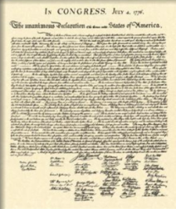
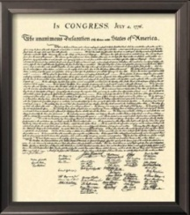

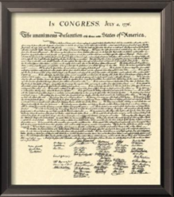
Our Approach : R-Diff
RDF Documents
Generated Patch file
Parsing and
partitioning
Fatch File
Insert : -------
-------
Delete:
-------
-------
Change
Detection
Labeling &
Blank Node Matching
Triple Partitions
Notes:
R-Diff의 변경 탐지 기법을 설명한다.
우선 R-Diff는 휴리스틱 파티션을 이용하여 하나의 자원(resource)와 자원에 대한 기술(description)으로 나눈다.
그 다음 공노드 레이블링을 사용하게 된다. 파티션내에 공노드에 Background 온톨로지를 적용하여 functional dependency가
존재하면 적용하여 레이블링을 하며 functional dependency가 존재하지 않는 다면 파티션내에서의 경로 레이블을 공노드에 적용하여
공노드 매칭을 통해서 변경 내용을 구하게 된다.
마지막으로 버전 관리를 위한 패치 파일을 생성해 준다.

Slide 35
Change Detection in RDF Model
Semantic-aware Diff (using RDFS entailment rule)
Machine
subClassOf
K’
K
Machine
Vehicle
Transform K to K’
Ship
Vehicle
Ship
Transitive
closure
Ship sublClassOf Machine
No Deletion
Notes:
RDF 모델에서 다른 변경 탐지 기법은 RDF의 시맨틱을 이용하는 것이다.
RDF 모델은 RDFS 함의 규칙이라는 12가지 규칙을 사용하여 추론을 하게 된다.
이와 같은 추론을 이용하면 변경 부분을 더 줄일 수 있는 장점을 가지게 된다.
위의 그림처럼 온톨로지 K가 K’으로 변경되었다고 할 때, K모델에서 Ship이 Machine의 하위 클래스인것은
K’에서 explicit 표현되지 않으므로 삭제되었다고 볼 수 있다. 하지만 K’ 모델에 함의 규칙을 적용하면
Transitive Closure 규칙에 의해 ship이 Machine의 하위 클래스인것을 알 수 있으므로 삭제되었다고 볼 수 없게 된다.
따라서 변경 부분이 줄어들게 된다.

Slide 36
Our Approach : Lazy_Delta
previous works
-Fatch File –
Insert : ~~~~
-------
-------
Delete: ~~~~~
--------
-----------
RDF Documents
RDF model
inference
Parsing
Structural Diff
Diff result
our approach
-Fatch File –
Insert : ~~~~
-------
-------
Delete: ~~~~~
--------
-----------
Delta inference
Structural Diff
Diff result
Notes:
RDFS 추론을 이용하는 변경 탐지 기법은 대부분 미리 RDF 모델을 추론한 후에 구조적 변경 탐지를 찾게 된다.
RDFS 추론은 계산 비용이 많이 들며 또한 추론 후에 비교를 하게 되면 더 많은 변경 탐지 결과를 얻기도 한다.
따라서 우리는 미리 구조적 변경 탐지를 구한 결과를 가지고 변경 탐지에 해당되는 부분에만 추론을 적용하는 전략을 취한다.
이러한 방법은 후방향 전진 추론(backward chaning) 전략이며 앞선 방법에서의 계산 비용을 상당히 줄여주는 효과를 가진다.
또한 후방향 전진 추론을 해도 기존의 미리 추론을 하는 전방향 추론 전략과 같은 변경 결과를 가지게 된다.

Slide 37
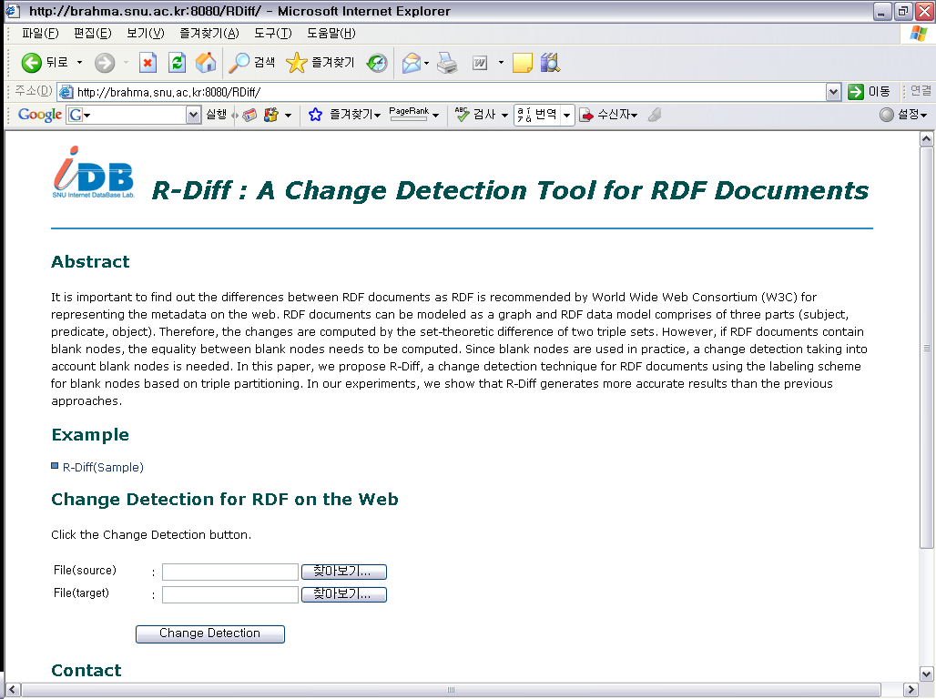
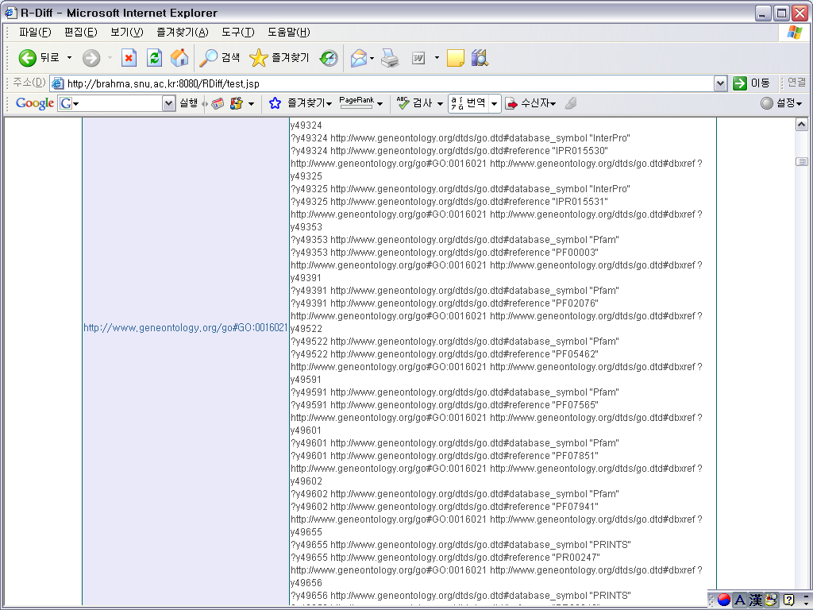
User Interface in R-Diff
Notes:
IDB 연구실에서 연구한 변경 탐지 기법의 웹기반 User Interface입니다.
구현은 자바와 JSP를 이용하였으며 입력으로 2개의 RDF 문서를 주면
다음 그림과 같이 변경 부분을 보여주게 됩니다.
공노드를 고려하기 때문에 다른 RDF 모델의 변경 탐지 기법보다 더 정확한 변경 부분을 찾아줍니다.

Slide 38


